Slide 1
Удмуртская Республика,
Муниципальное образование «Город Глазов»
ПРАКТИКА
«Фестивали литературных жанров»
Муниципальное бюджетное учреждение культуры «Централизованная библиотечная система г. Глазова»
427628, Удмуртская Республика,
г. Глазов, ул. Калинина, 4а
Директор: Надежда Яковлевна Кельдышева
Тел.: (34141) 2-16-77
E-mail: admbiblio@mail.ru

Slide 2
Цель:
Объединение любителей чтения города Глазова на площадке Публичной научной библиотеки им. В.Г. Короленко (ПНБ им. В.Г. Короленко) как современного и комфортного места для творческо-интеллектуального досуга и креативного самовыражения.
Выгодополучатели:
Молодежь города | Взаимодействие друг с другом, возможность творческой самореализации, знакомство с российскими писателями и их творчеством
Работающее население | Возможность творческой самореализации, знакомство с российскими писателями и их творчеством
Представители НКО | Взаимодействие друг с другом, возможность творческой самореализации и продвижения среди населения
Органы местного самоуправления | Взаимодействие с населением, возможность координирования работы с творческой интеллигенцией, продвижение позитивного имиджа города
Учреждения культуры, образования, полиция | Взаимодействие друг с другом, совместные мероприятия, продвижение учреждений среди населения
ПНБ им. В.Г. Короленко | Продвижение книги и чтения. Привлечение населения в библиотеку. Взаимодействие с различными партнерами. Формирование положительного имиджа библиотеки в обществе
Бизнес-сообщества и предприятия | Продвижение предприятий среди населения, формирование положительного имиджа.

Slide 3
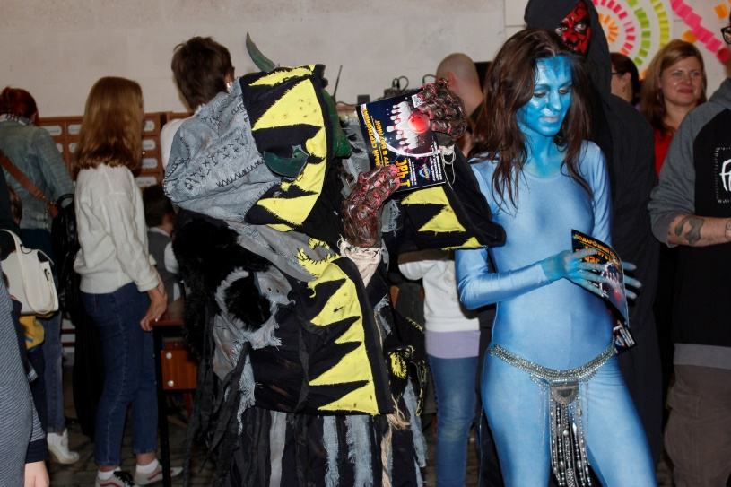
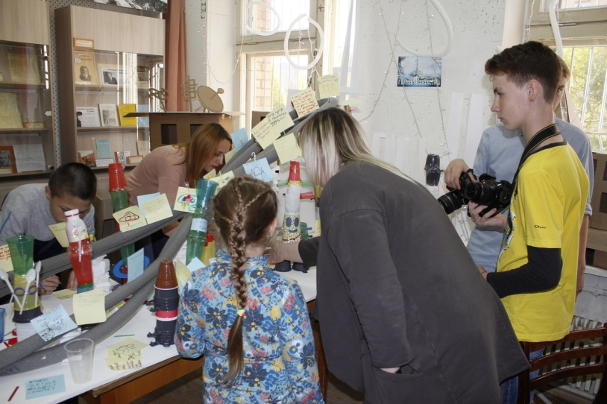
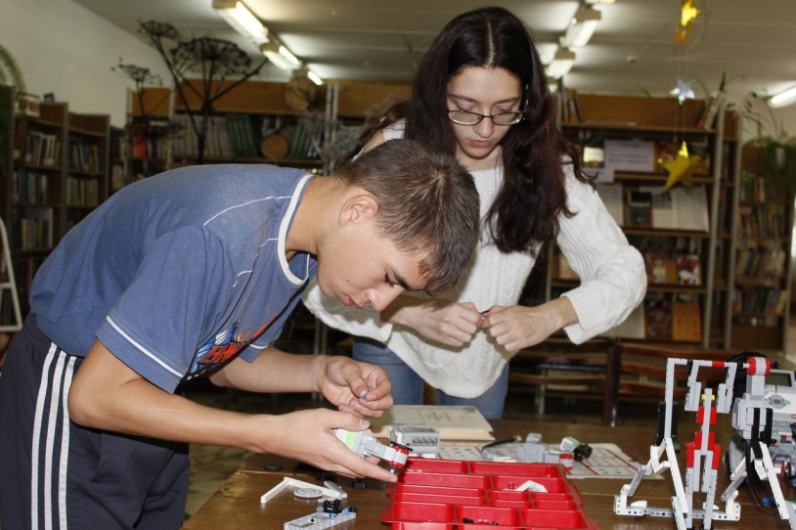
День фантастики «ББесконечность»,
30 сентября 2018 года
Костюмированная гостиная
Площадки «ГлазовФантастиш»
Писатель-фантаст, литературный тренер Дмитрий Казаков
Выставка робототехники

Slide 4
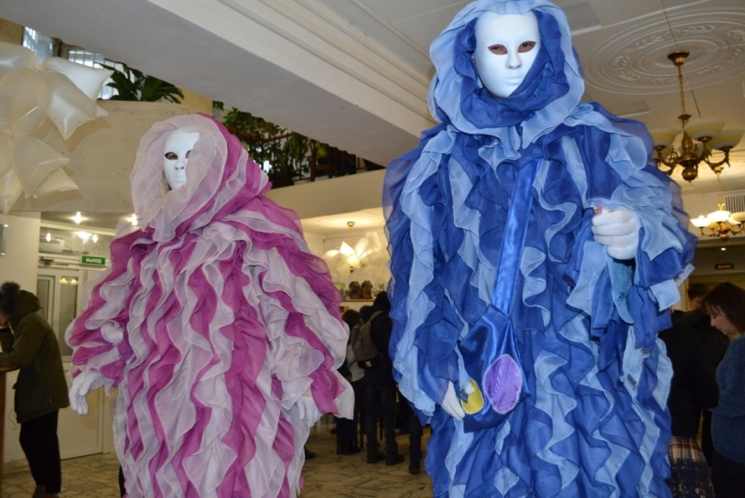
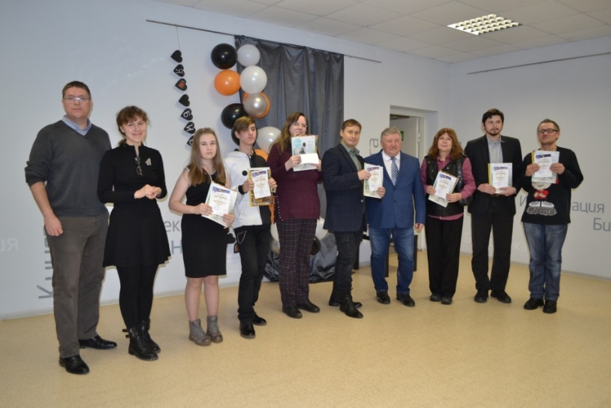
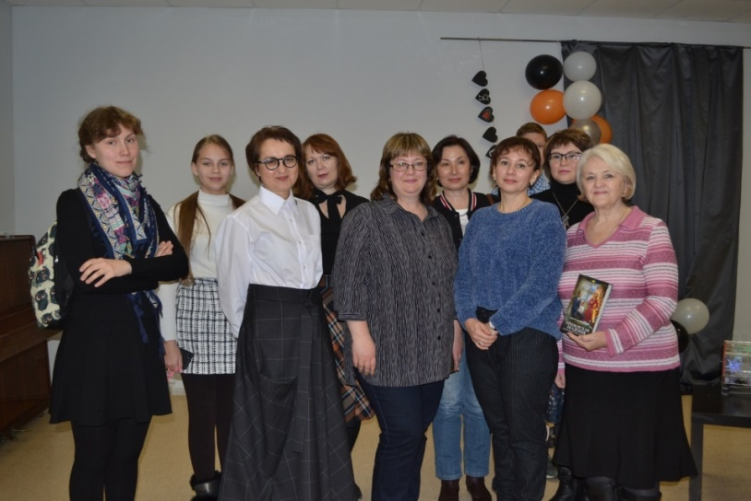
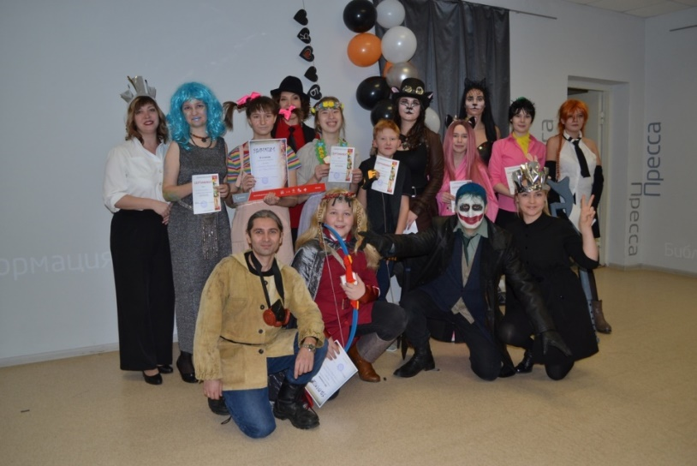
«ГАFF: Глазовский АртФестиваль Фантастики», 24 ноября 2019 года
Мастер-класс на ходулях
от студии «Высокие прогулки»
Участники конкурса фантастических рассказов и стихов «ARеальность»
Российская писательница,
автор книг фэнтези – Милена Завойчинская
Участники конкурса косплея «CostumePlay»

Slide 5
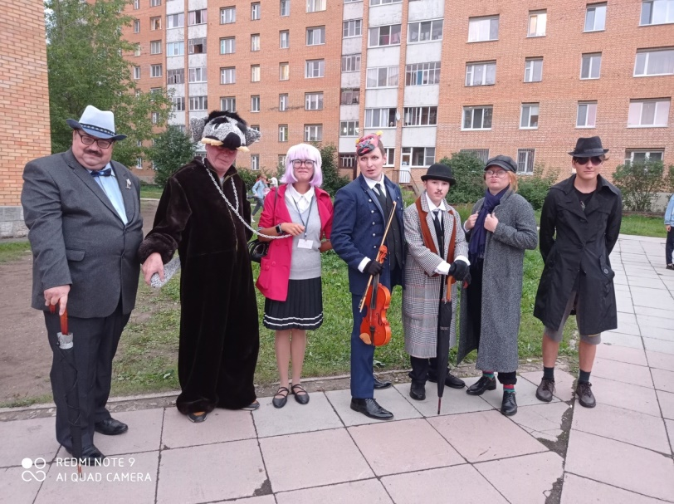
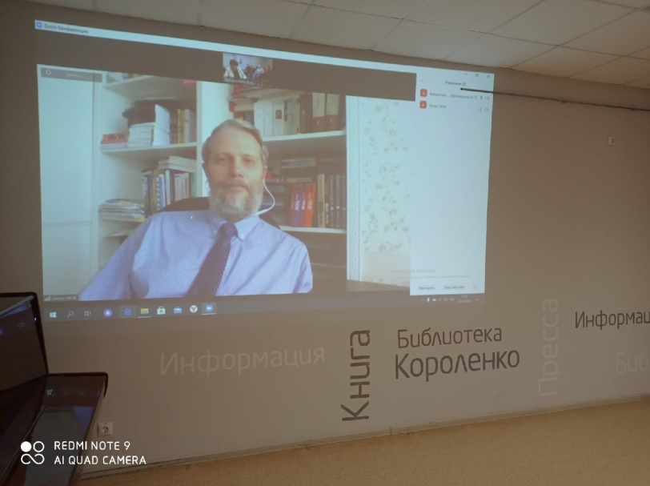
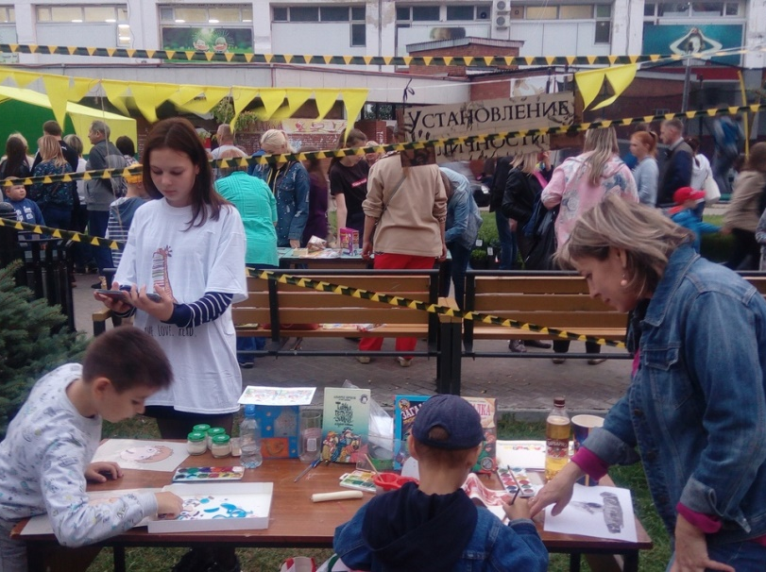
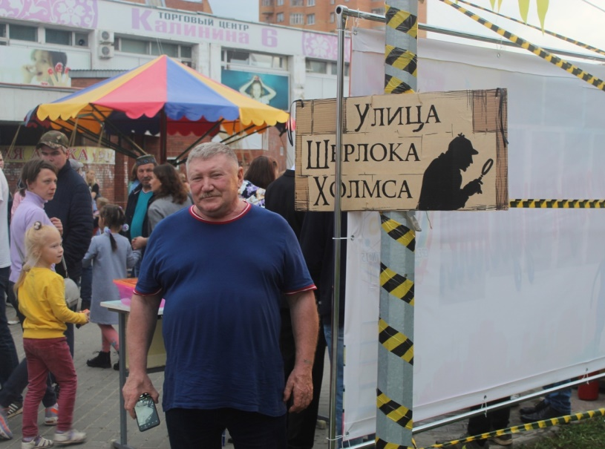
Фестиваль детектива «Шерлок 2.0», 1 сентября 2020 года
Конкурс косплея «Шерлокоff»
Онлайн-встреча с А. Чижом
Участники фестиваля детектива «Шерлок 2.0»

Slide 6
Сборники
2018 г.
2019 г.
2020 г.

Slide 7
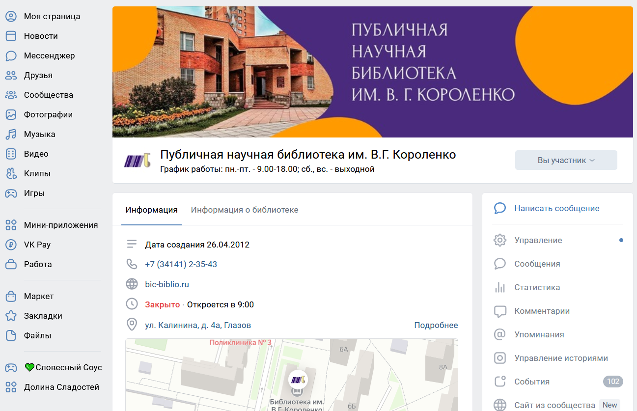
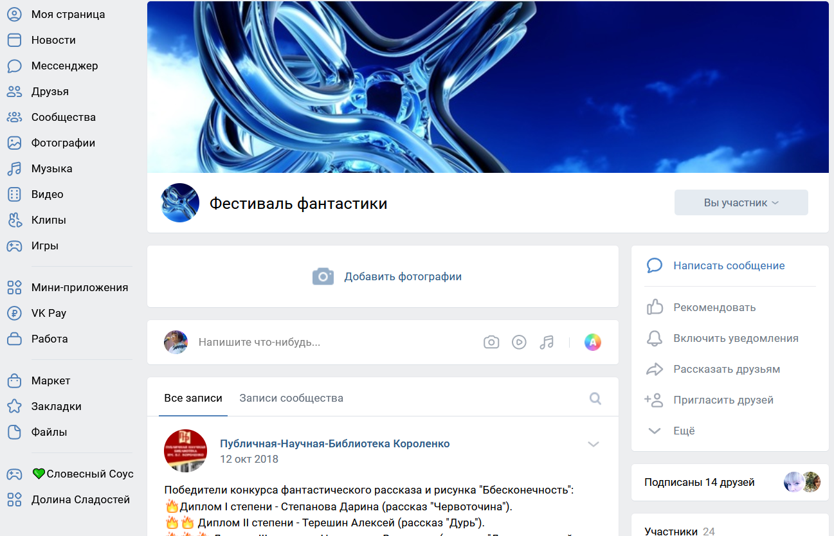
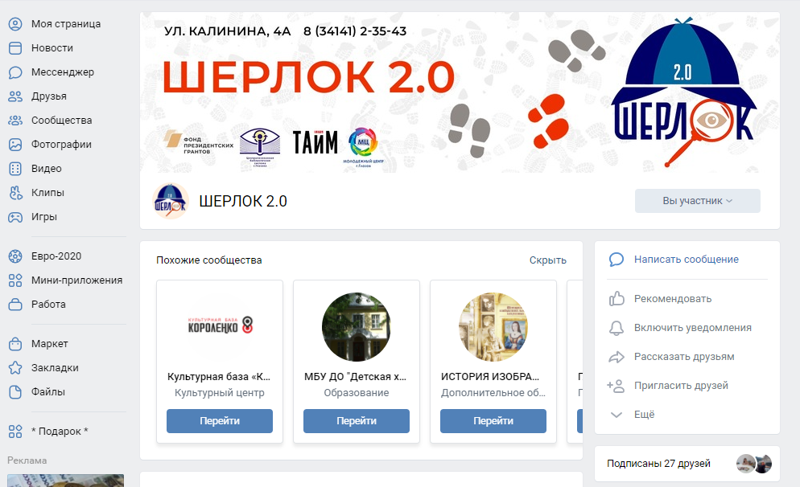
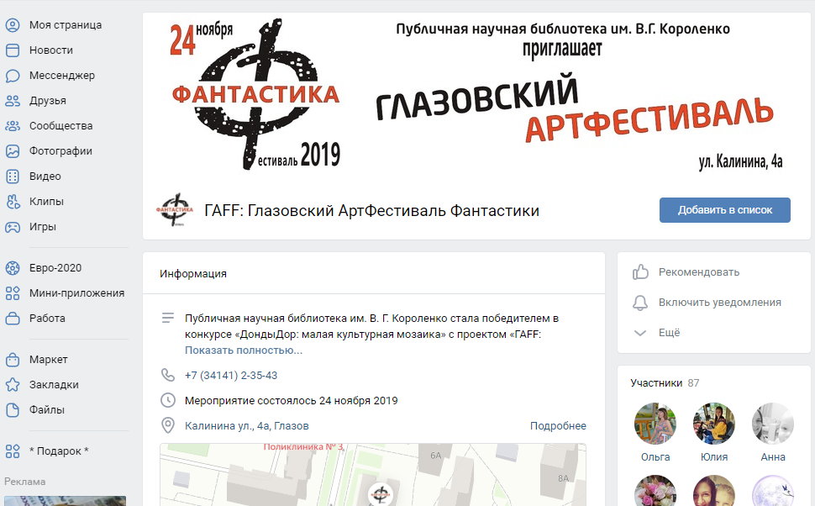
Продвижение практики
Публичная научная библиотека
им. В.Г. Короленко https://vk.com/pnbglazov
Фестиваль фантастики https://vk.com/festfanglazov
ШЕРЛОК 2.0
https://vk.com/sherlokfest
ГАFF: Глазовский АртФестиваль Фантастики
https://vk.com/glazovartfest

Slide 8
Результаты практики:
Количественные результаты
67
Количество участников творческих конкурсов, ед
61
Количество литературных работ, представленных на конкурс, ед.
3
Количество изданных сборников рассказов и стихов местных авторов ед.
334
Количество экземпляров изданных сборников, экз.
1897
Количество посещений фестивалей, ед.
29
Количество партнеров, привлеченных к организации фестивалей, ед.
Качественные результаты
Объединение любителей чтения.
Повышение имиджа ПНБ им. В.Г. Короленко как современного и комфортного места для творческо-интеллектуального досуга и креативного самовыражения.
Внедрение новых технологий в рамках проведения фестивалей.
Формирование партнерских связей.

Slide 9
Отзывы
ГАFF: Глазовский АртФестиваль Фантастики, 2019 г.

Slide 10
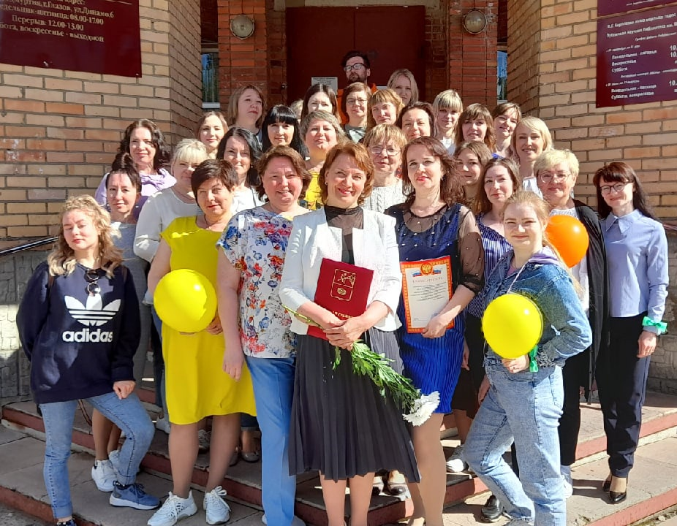
Лидеры и команда
Байкузина Елена и
Иванова Яна, сотрудники отдела библиотечного развития
(слева направо)
Команда МБУК «Централизованная библиотечная система г. Глазова»

